Slide 1

一流的学科信息，助推一流的学术研究
——WTiN助力创新性科学研究
董政娥 博士 副研究馆员
东华大学图书馆查新与参考咨询部
Notes:
Title Slide – Title to be added underneath with room for presenter name or description of presentation.

Slide 2
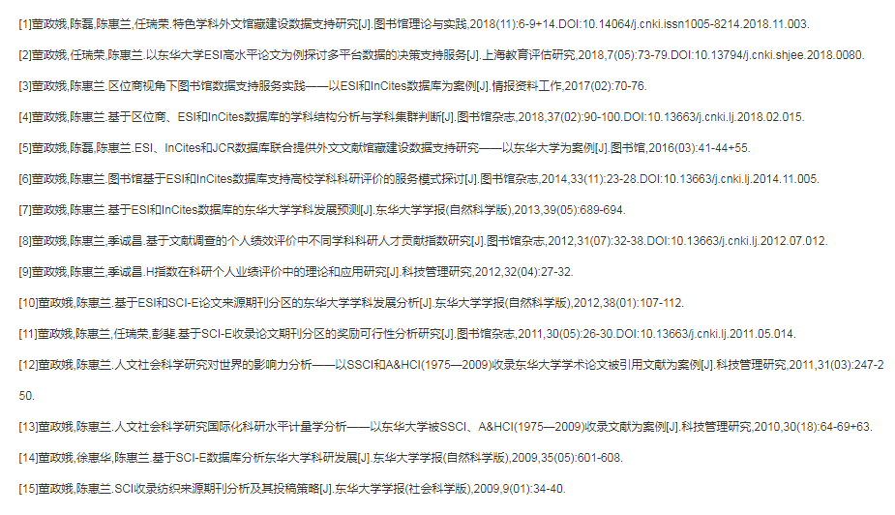
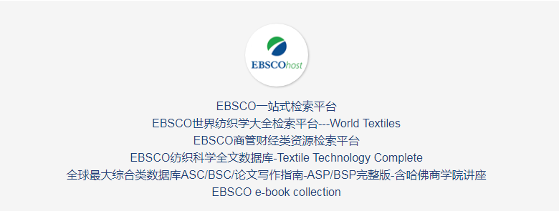
WTiN 纺织、服装界的“SCI”
Notes:
Contact page.

Slide 3
目录
CONTENTS
01
世界纺织信息平台——WTiN
02
访问WTiN快速了解纺织业前沿、热点等最新全球资讯
03
WTiN功能模块及其创新性科学研究助推实践
Notes:
Contact page.

Slide 4
01.世界纺织信息平台
WTiN
1.资源覆盖
2. 平台构成
3. 核心内容
4. 客户群
5. 独特视角
Notes:
Contact page.

Slide 5
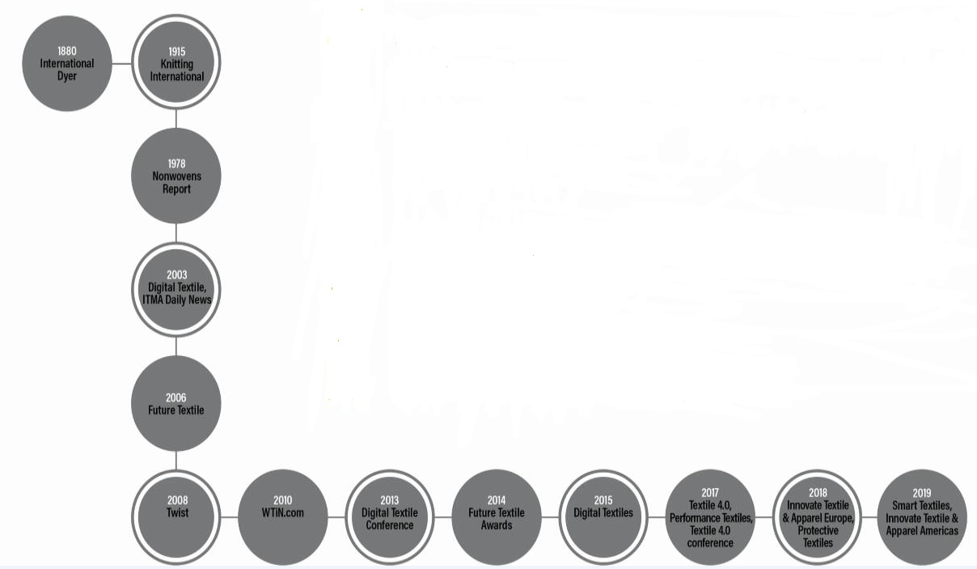
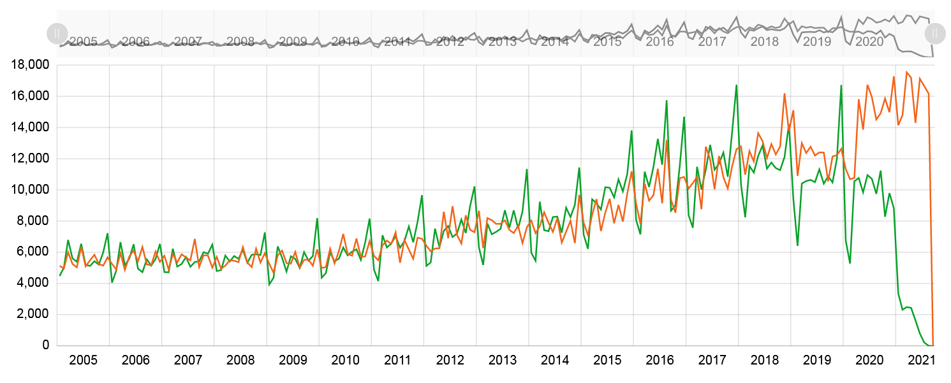
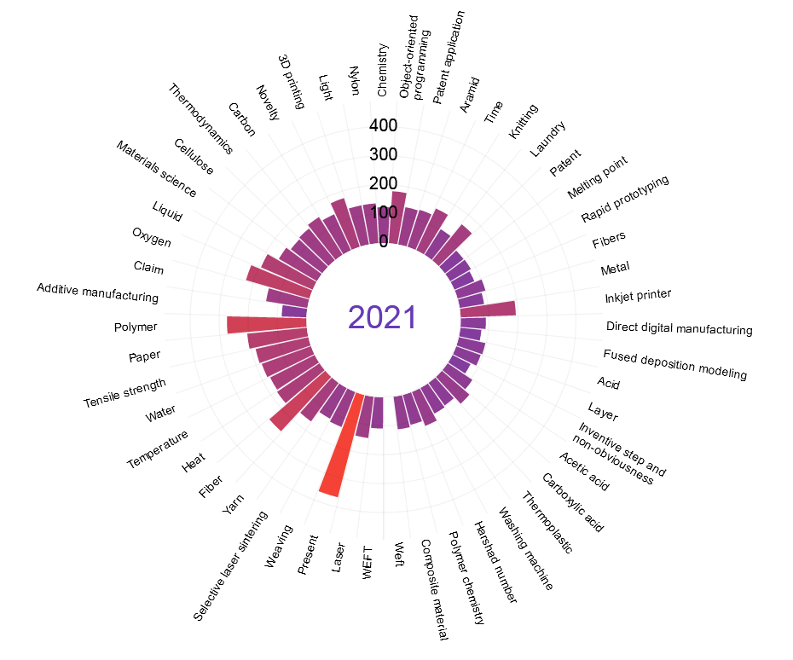
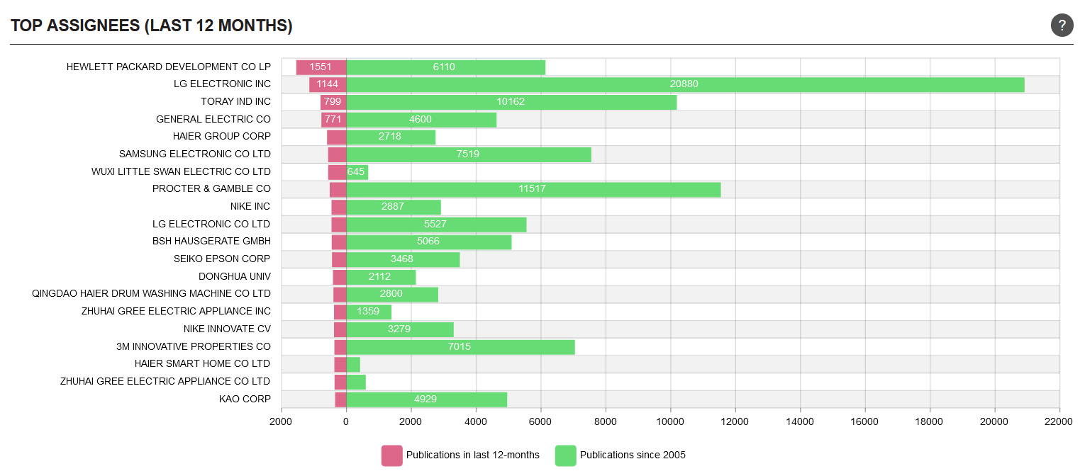

WTiN 世界性纺织学科信息平台
全称World Textile information Network（世界纺织信息网），来自英国利兹，创立于1880年，历经140多年，为纺织服装产业链提供前瞻的知识储备、高质量的商业信息和技术情报
涵盖近400万条全球纺织面料专利库，时间跨度长达50年之久，触达全球7万家公司
Application/Publication Trends
AI Topic Analysis (2015 - Present)
Top Assignees (Last 12 months)
Notes:
Title Slide – Title to be added underneath with room for presenter name or description of presentation.

Slide 6
平台构成
五大板块：数字纺织品/高性能纺织品/防护织物/智能纺织品/纺织4.0，追踪报道市场上最新发生的先进纺织科技，以及未来5-10年的前瞻趋势
三大维度：材料创新，技术创新，商业策略创新
情报载体：市场报告，技术报告，公司信息，创新前沿，新闻，视频等
WTiN
数码纺织品
纺织4.0
防护
织物
高性能纺织品
智能织物
2021年起，5种纺织类期刊改为电子版出版，取消纸本
原刊号 | 变更后刊号 | 刊名 | 访问网址
851C0001 | 851C0001/I | International Dyer & Finisher | http://www.wtin.com/international-dyer-technical-finisher/
851C0006 | 851C0006/I | Textile 4.0 | http://www.wtin.com/textile40/
851C0056 | 851C0056/I | Knitting International | http://www.wtin.com/knitting-international/
851C0064 | 851C0064/I | Twist | http://www.wtin.com/twist/
851C0101 | 851C0101/I | Nonwovens Report International | http://www.wtin.com/nonwovens-report-international/
Notes:
Title Slide – Title to be added underneath with room for presenter name or description of presentation.

Slide 7
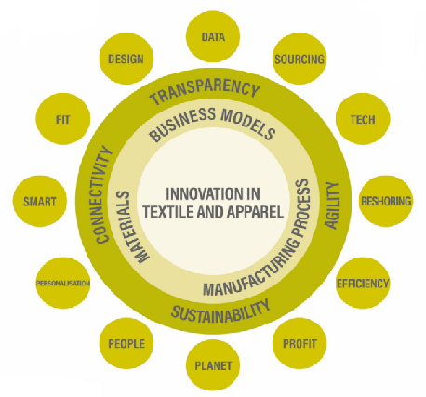
核心内容
创新是纺织服装业的核心，也是WTiN的核心内容：
材料
织造
商业模式
探讨创新对发展中的行业的影响
关键发展目标：
预测商业模式、自动化、透明工厂、按需制造、产品人性化和可持续性
WTiN 覆盖范围
Notes:
Title Slide – Title to be added underneath with room for presenter name or description of presentation.

Slide 8

客户群 有望架起校企合作的桥梁
教育及组织协会
OEM制造商
化纤生产商
其他工业制造商
品牌及零售商
来之纺织服装产业链领先企业的2000多名高管、董事长、产品开发人员、材料技术人员、业务分析师和策略师依靠WTiN满足其信息需求
Notes:
Title Slide – Title to be added underneath with room for presenter name or description of presentation.

Slide 9





独特视角 五大领域
数字
纺织品
功能
纺织品
防护
织物
智能
纺织品
纺织
4.0
关键领域
契合国家十四五规划纺织版块的发展需求：绿色、可持续、高端智能制造……
每日更新行业关键创新，助力快速了解最新全球资讯
对材料、技术和业务模式关键创新进行深入的SWOT分析
监测市场动态和发展趋势
为纺织服装领域发展提供决策支持
Notes:
Title Slide – Title to be added underneath with room for presenter name or description of presentation.

Slide 10
02
访问WTiN快速了解纺织业前沿、热点等最新全球资讯
01.主页浏览
02. 平台检索
03. WTiNews
Notes:
Contact page.

Slide 11

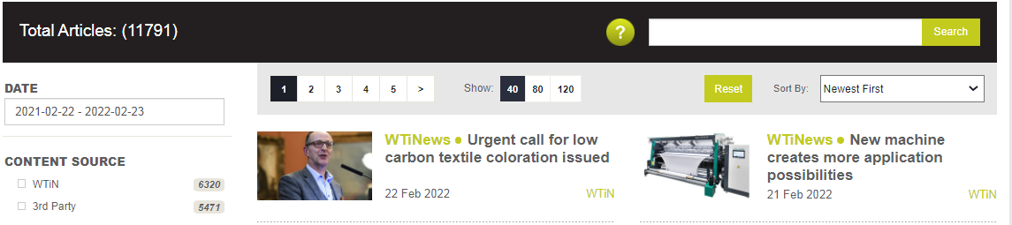

2.1 WTiN访问 www.wtin.com
YouTube视频网站 LinkedIn领英全球招聘平台 Twitter（推特） 企业及会议信息
情报 新闻 行业活动 纺织期刊 发现/探索 访谈 博客 网络研讨会 收藏 设置 检索
检索
简介 广告 订购 常见问题 合同条款 隐私 合作伙伴 用户资源 订阅 维护 联系方式 新冠 帮助
Notes:
Title Slide – Title to be added underneath with room for presenter name or description of presentation.

Slide 12
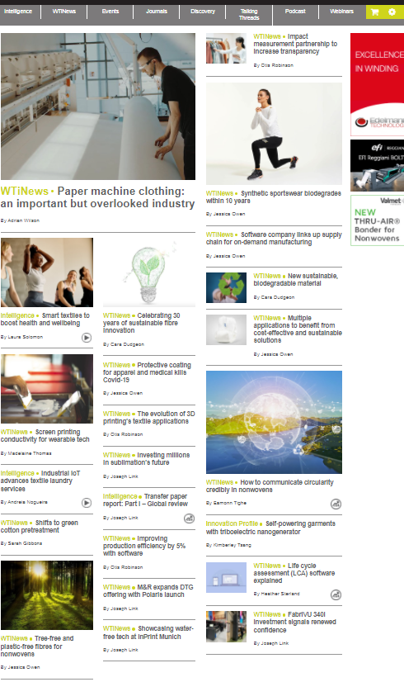
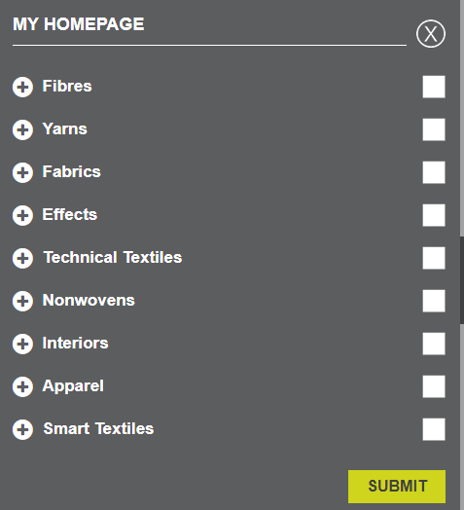
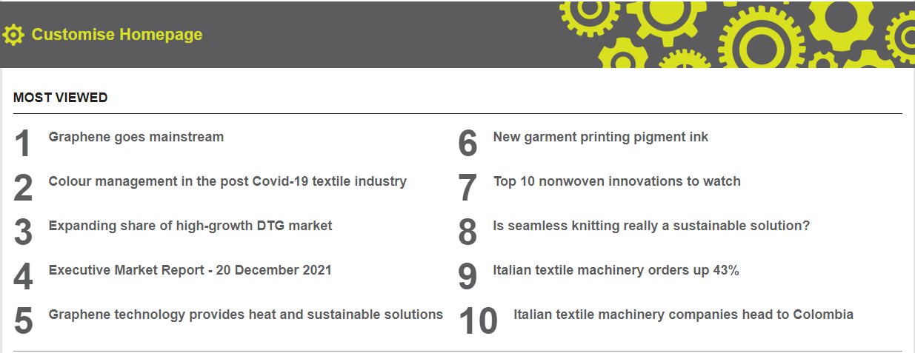
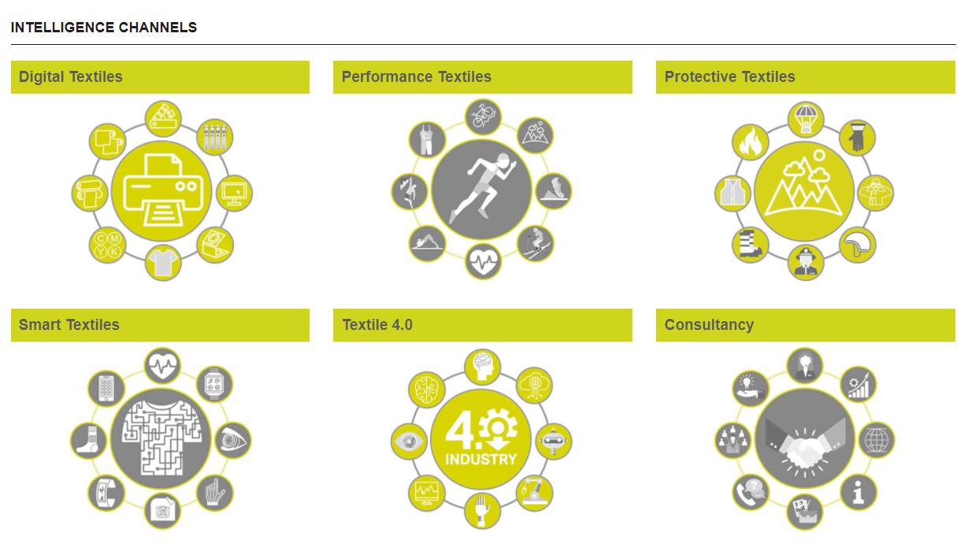
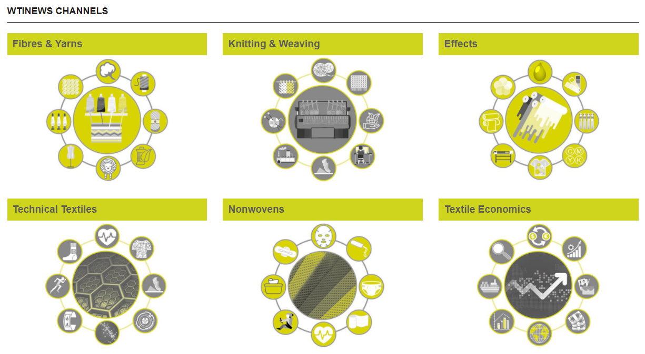
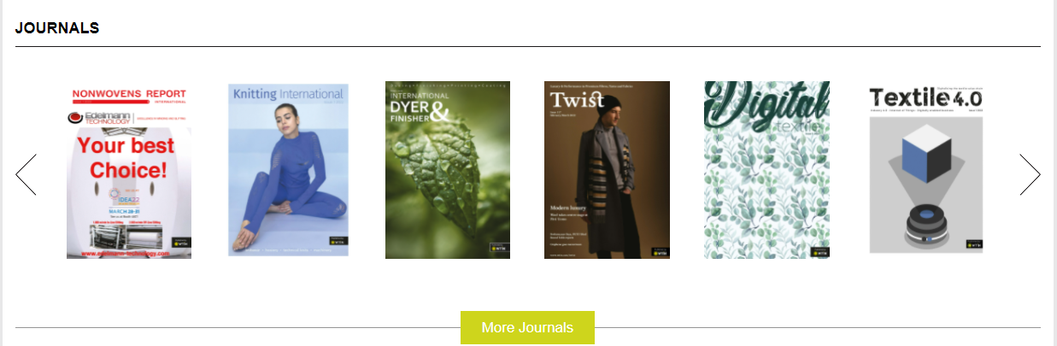
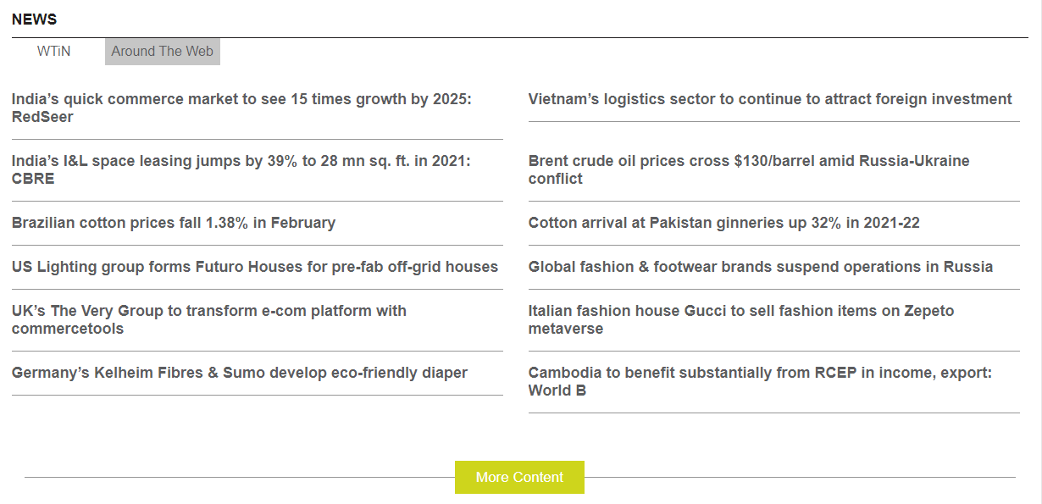
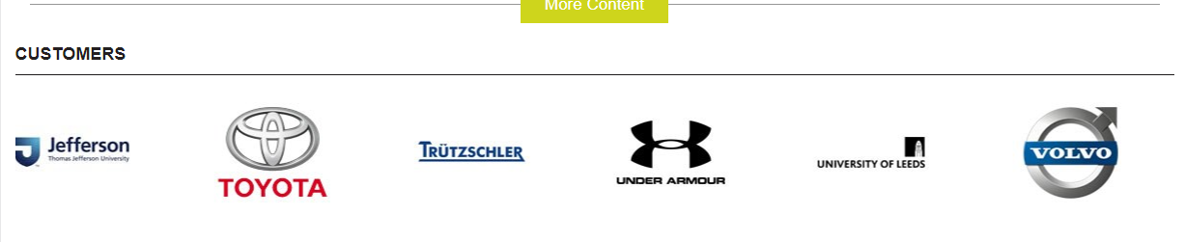
主页浏览 快速了解行业全球最新资讯
最新咨询
定制设置个性化主页
情报分析模块
WTIN新闻模块
期刊模块
期刊模块
客户模块
Notes:
Title Slide – Title to be added underneath with room for presenter name or description of presentation.

Slide 13
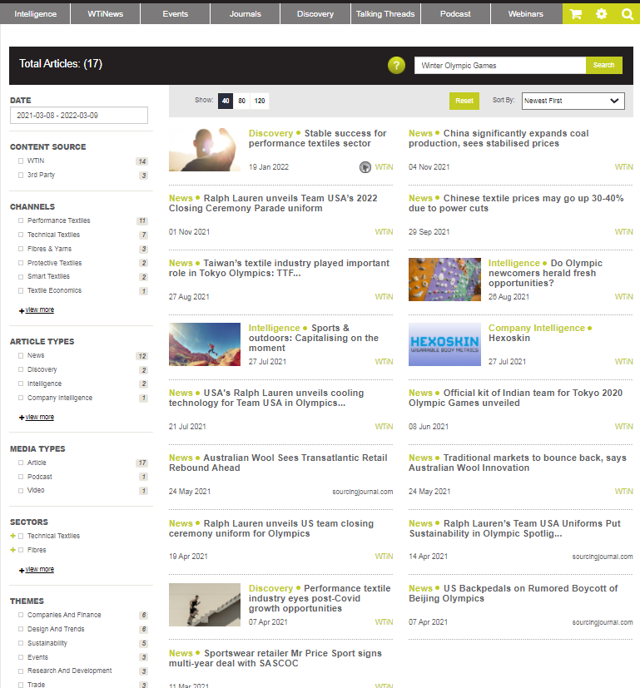

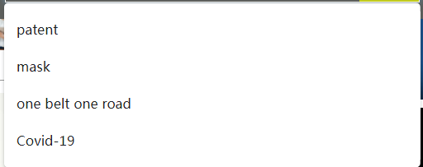
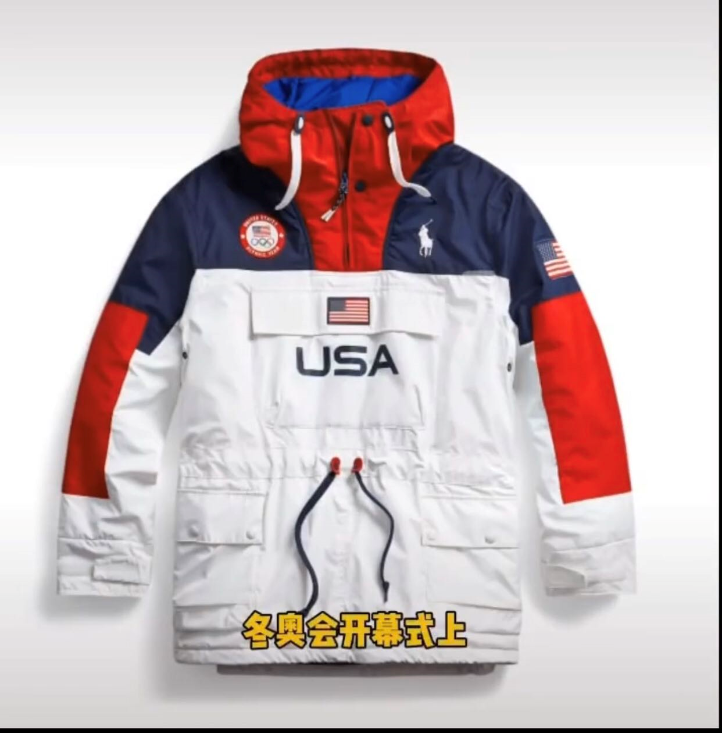
检索 着眼全球获取行业前沿热点
时间范围选择Date
内容来源CONTENT SOURCE
频道/版块CHANNELS
文献类型ARTICLE TYPES
媒介类型MEDIA TYPES
部门SECTORS
主题THEMES
地区LOCATIONS
企业COMPANIES
话题TOPICS
作者AUTHORS
Winter Olympic Games
Skyscrape
Notes:
Title Slide – Title to be added underneath with room for presenter name or description of presentation.

Slide 14

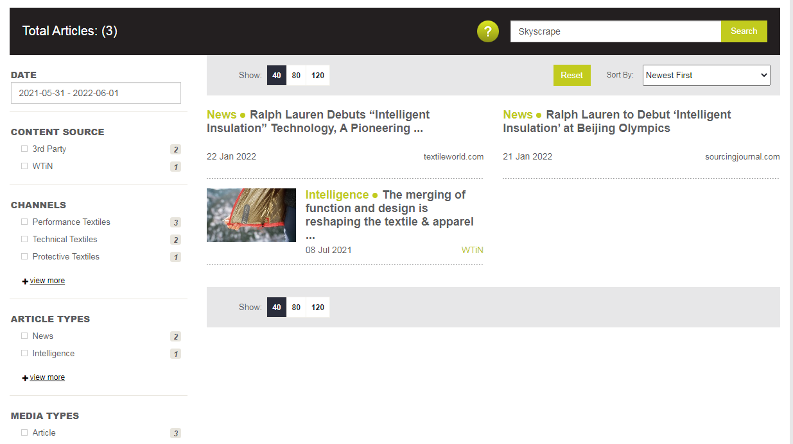
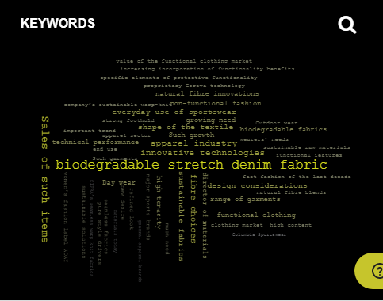
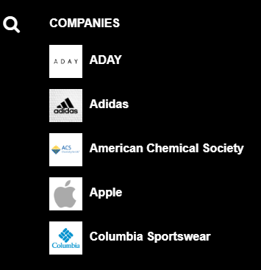

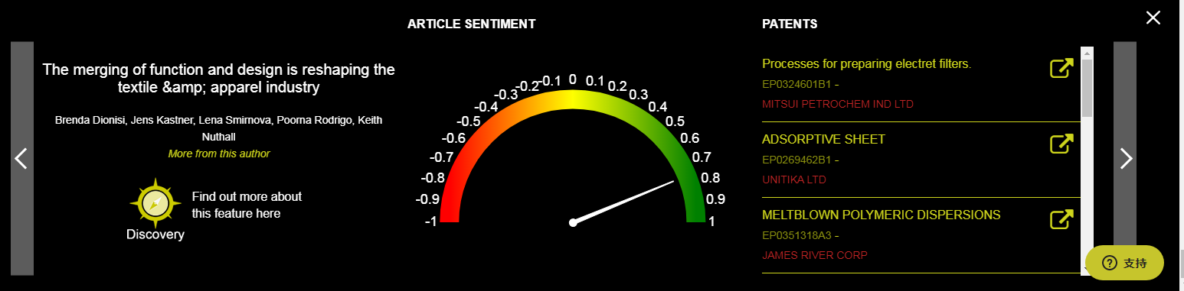
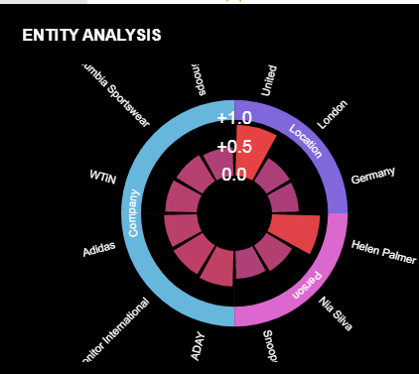

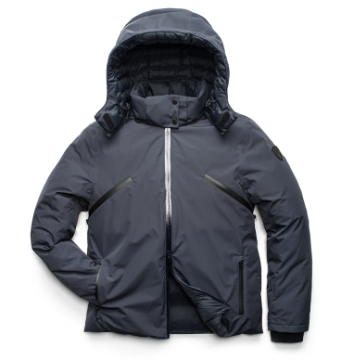

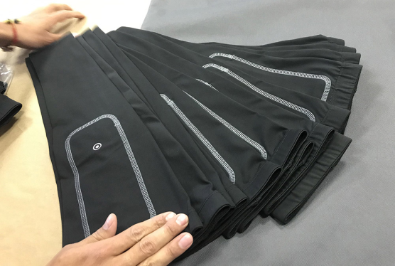

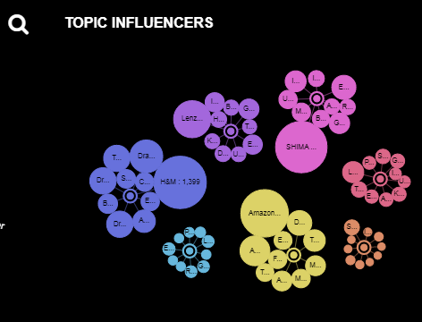
Skyscrape服装深层次可视化分析报道
Notes:
Title Slide – Title to be added underneath with room for presenter name or description of presentation.

Slide 15
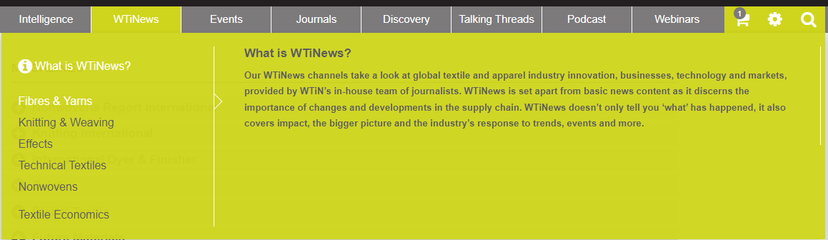
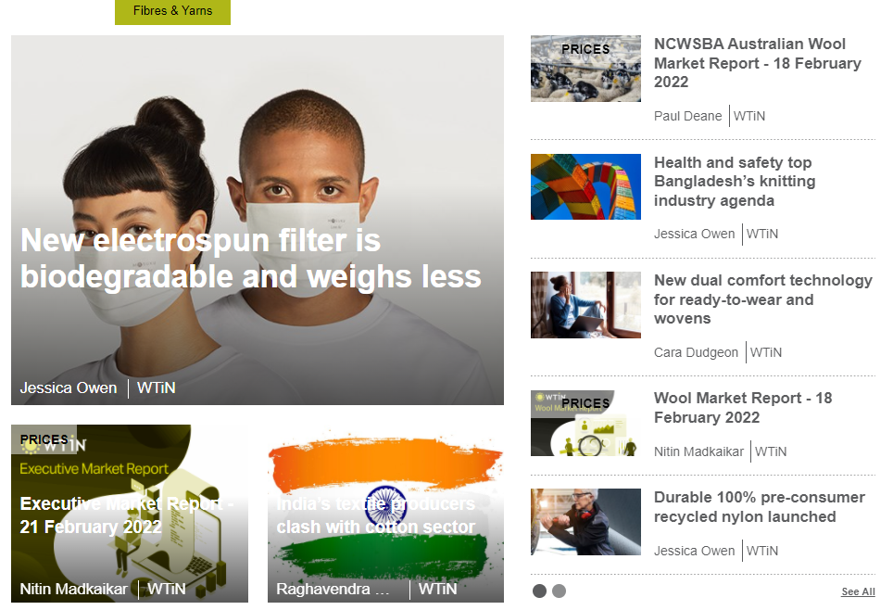
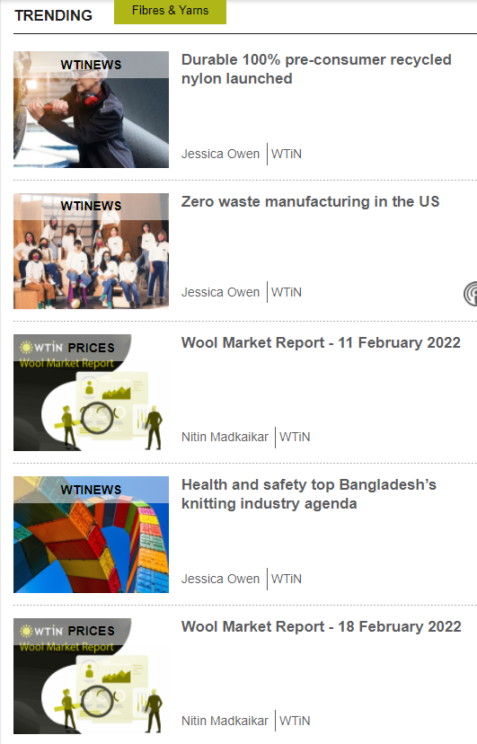
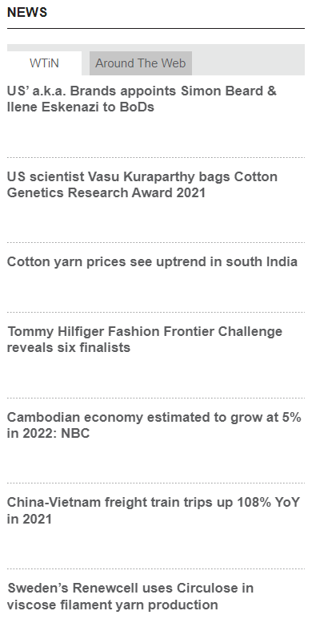
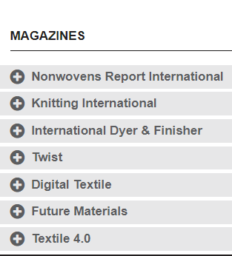
WTiNews 新闻报道
纤维和纱线
针织和机织
影响因素
技术纺织品
非织造布
纺织经济
WTiNews 模块由 WTiN 内部记者团队提供全球纺织和服装行业创新、业务、技术和市场新闻。 WTiNews 与网络新闻内容不同，其辨别了供应链变化和发展的重要性。 WTiNews 不仅告诉我们“发生了什么”，还涵盖影响、全局以及行业对趋势、事件等的反应。
Prices价格
Trending
趋势分析
News新闻
04
Journals期刊
01
02
03
价格
报告
行业新闻
报告
WTiN期刊
（7本，2020-20221）
Notes:
Title Slide – Title to be added underneath with room for presenter name or description of presentation.

Slide 16
WTiNews 新闻报道
01
02
03
04
05
06
Fibers & yarns
纤维和纱线
Knitting &weaving
针织和机织
Effects
影响因素
Technical textiles
技术纺织品
Nonwovens
非织造布
Textile Economics
纺织经济
结合技术文章、分析和产品创新新闻从制造商、种植者、加工商和纺纱厂的角度看待天然和人造纤维和纱线发展。
有关快速增长的产业用纺织品市场的新闻、市场洞察、分析和产品开发进展。
工程聚合物和纤维“非纺织”产品的制造和使用范围
为全球织物制造行业及其供应链合作伙伴提供分析和制造技术更新。
有关染色、整理、印染（丝网和数码）和涂层重要领域的新闻、分析和技术信息。
可以即时了解全球原材料价格、贸易变化、资源和制造成本。
Report替代Journal
借助WTiN趋势报告， 对接行业需求，凝练学术研究方向，调整创新研究布局
Notes:
Title Slide – Title to be added underneath with room for presenter name or description of presentation.

Slide 17
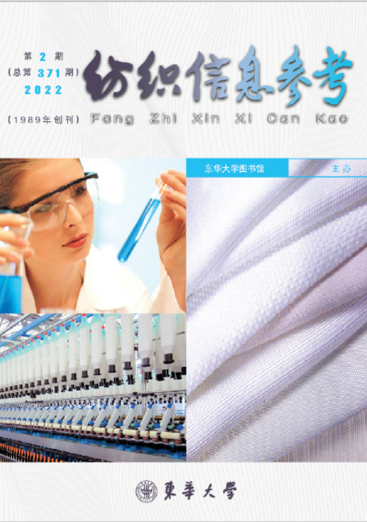
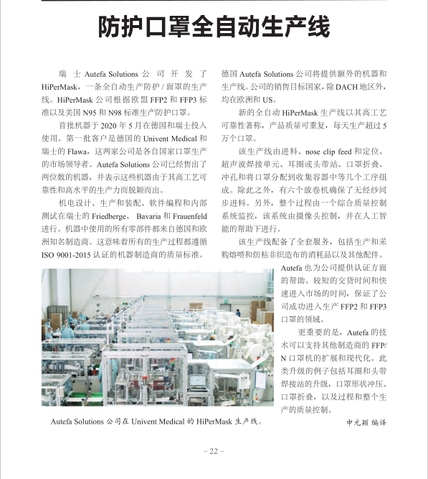
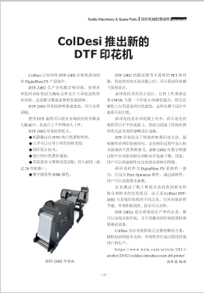
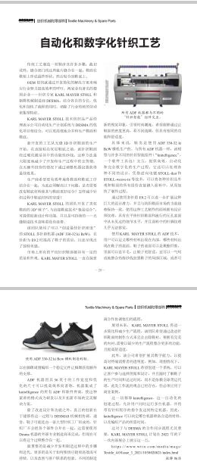
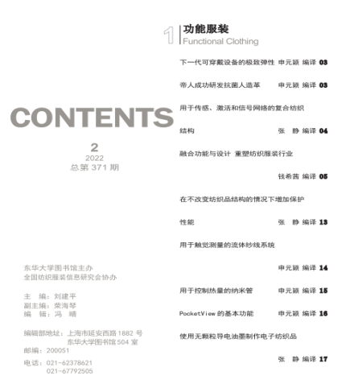
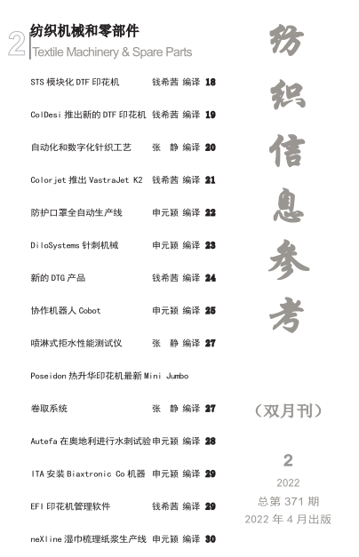
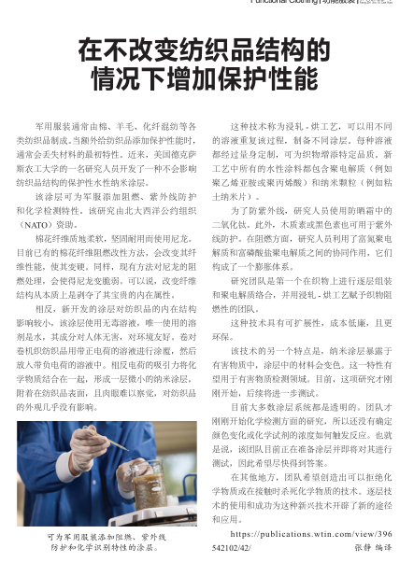
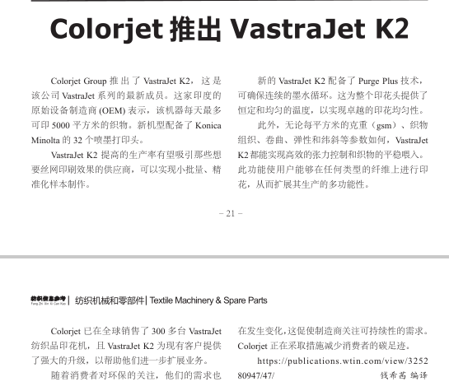
情报速递 《纺织信息参考》
Notes:
Title Slide – Title to be added underneath with room for presenter name or description of presentation.

Slide 18
03
WTiN功能模块及其创新性科学研究助推实践
1. Intelligence模块及其解决纤维 “卡脖子”问题实践
2. 基于Discovery 模块，开展专利服务，助推校区合作、成果转移转化
3. 基于WTiN不同媒介载体情报信息，发现机会，识别合作伙伴
Notes:
Contact page.

Slide 19
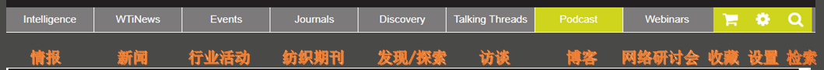
WTiN功能模块
情报分析
探索发现
Intelligence
Discovery
新闻报道
行业活动
WTiNews
Events
访谈
纺织期刊
Talking Threads
Journals
网络研讨会
博客
Webinars
Podcast
Notes:
Title Slide – Title to be added underneath with room for presenter name or description of presentation.

Slide 20
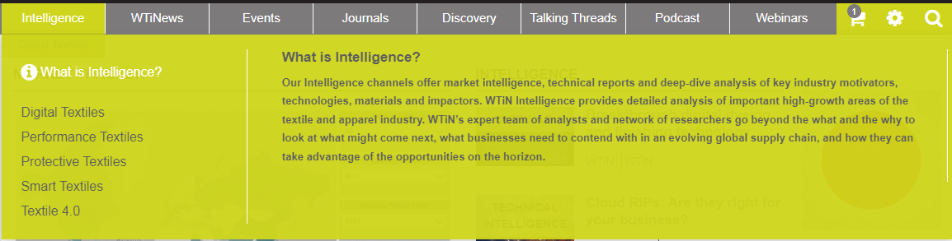
Intelligence 情报分析
数字纺织品
高性能纺织品
防护纺织品
智能纺织品
纺织工业4.0
1. 提供市场情报、技术报告和对关键行业动力、技术、材料和影响因素的深入分析。
2. 提供对纺织和服装行业重要高增长领域的详细分析。
3. WTiN 的分析师专家团队和研究人员预测了未来可能发生的事情及其原因，企业在不断发展的全球供应链中需要应对的问题，以及如何把握这些机会。
Notes:
Title Slide – Title to be added underneath with room for presenter name or description of presentation.

Slide 21
Intelligence 情报分析
板块功能汇总
Digital Textiles
数码（数字）纺织品
Protective Textiles
防护纺织品
深入了解户外运动服、鞋类和装备中使用的纺织品，以及需要保护免受外部环境影响的纺织品应用——例如工作服和个人防护装备。
行业洞察力、市场信息以及检查和评估卷绕式数字纺织品印花行业市场趋势所需的联系方式。
Smart Textiles
智能纺织品
Performace Textiles
高性能纺织品
智能纺织品材料、制造技术及应用领域的深度情报
运动服、运动休闲纺织品和服装行业至关重要的市场和技术情报
Textile 4.0
纺织工业4.0
为纺织和服装价值链中的投资者和决策者提供对制造流程数字化和智能商业模式的深入分析和洞察。
Notes:
Title Slide – Title to be added underneath with room for presenter name or description of presentation.

Slide 22
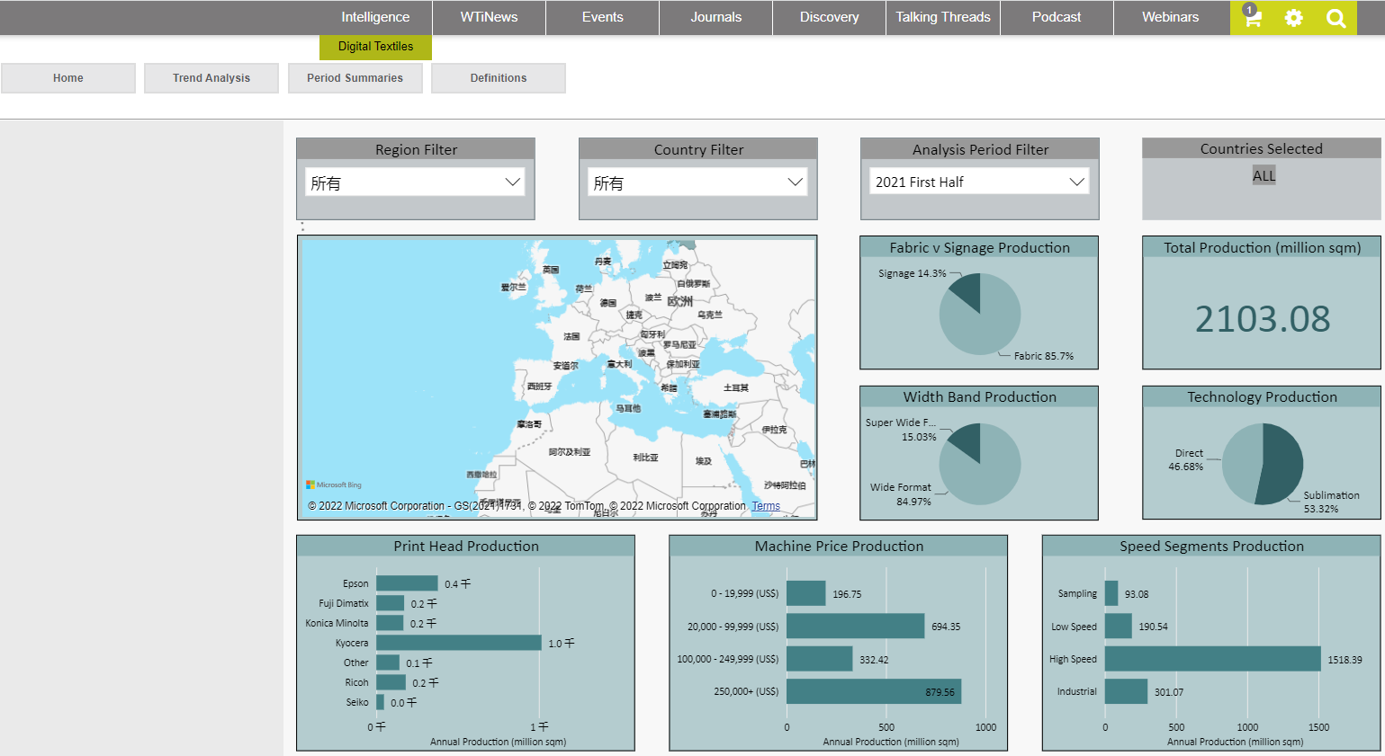
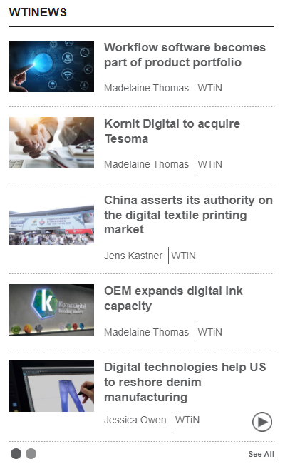
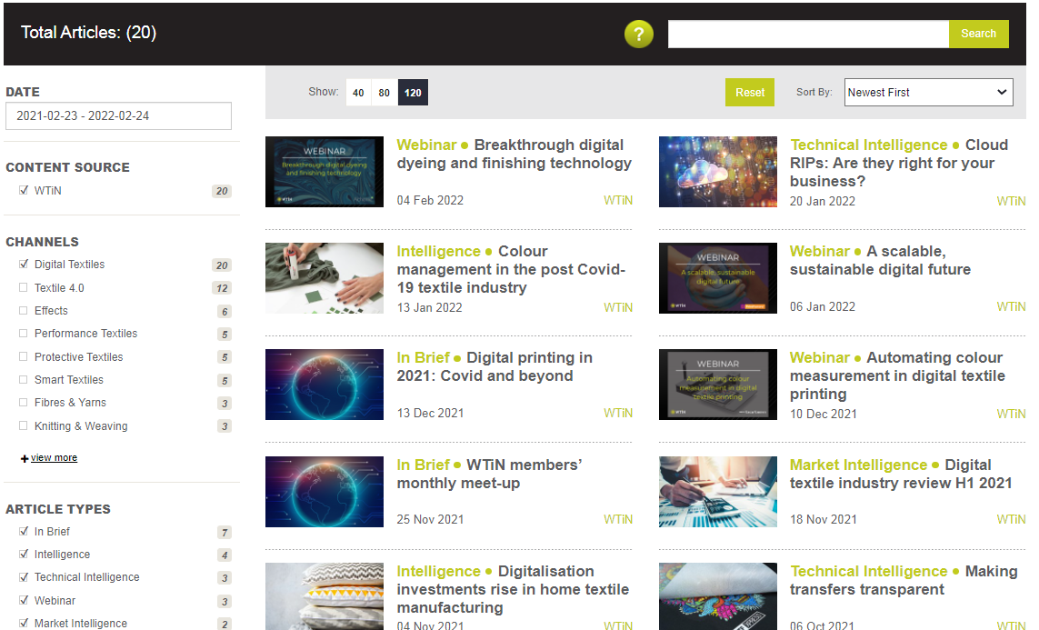
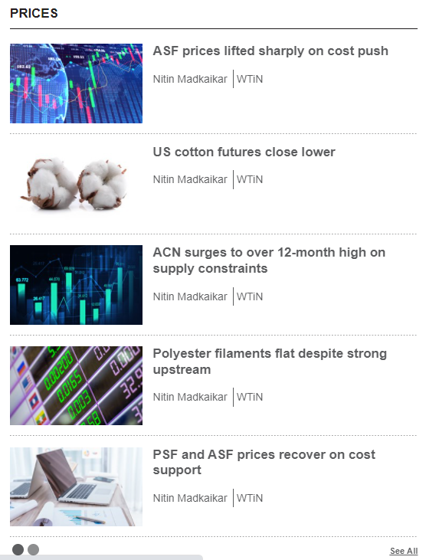
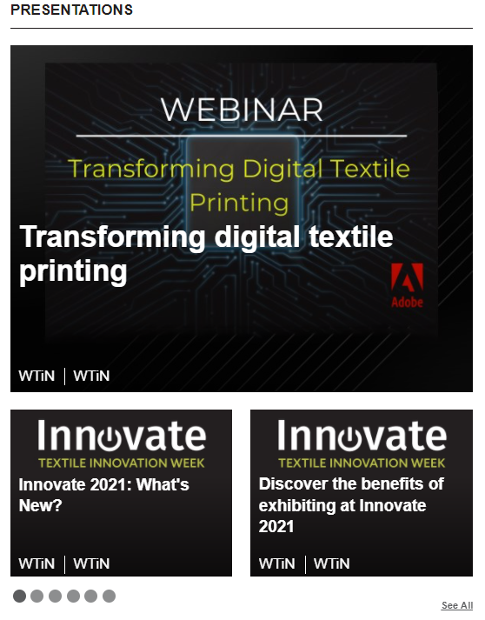
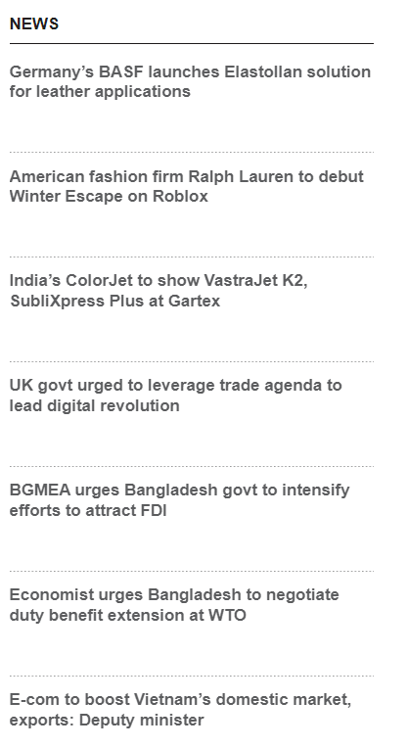
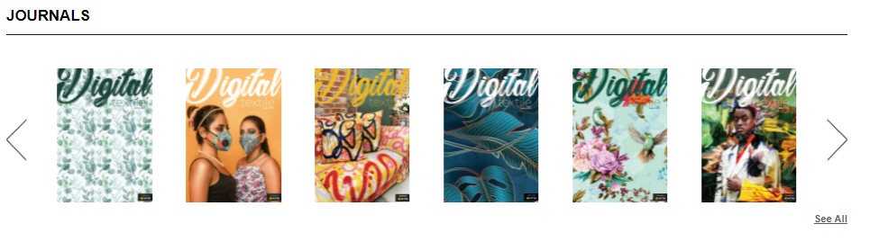
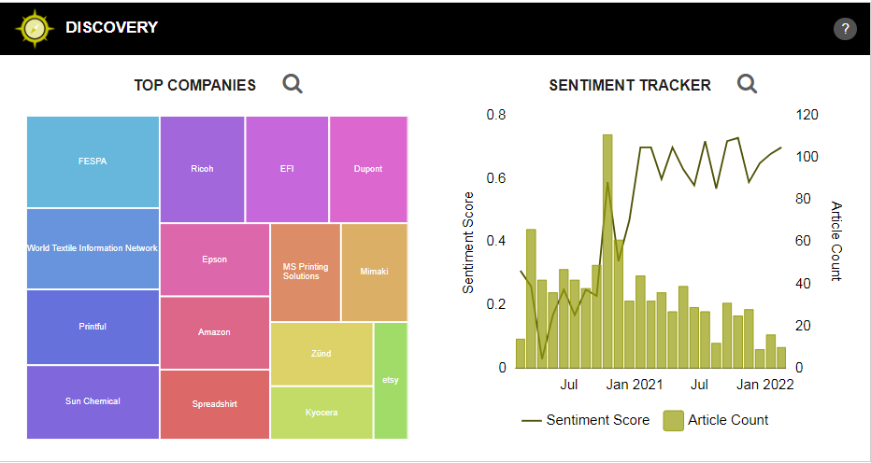
Intelligence 行业洞察力、市场信息以及检查和评估卷绕式数字纺织品印花行业市场趋势所需的联系方式 情报分析
Digital Textiles 数字纺织品
Market Tracker市场跟踪
WTiNEWS新闻
01
05
不同时段相关WTiN新闻
采用领先制造商的销售数据进行市场评估：WTiN Digital Textiles 升级了其领先的数字纺织品印花行业市场跟踪器，该跟踪器建立在一个新的交互式 Power BI 平台上。 采用这一功能，您可以按国家、技术、生产、市场规模深入研究数字纺织品市场，并利用其他特征来评估该市场所呈现的机遇。
Prices价格
Intelligence情报分析
06
原料等价格
RELATED ARTICLES相关文章
discovery:情报挖掘（专利、动态等信息）
02
ARTICLE TYPES MEDIA TYPES
SECTORS THEMES
LOCATIONS COMPANIES
TOPICS AUTHORS
News新闻
Presentations发布会
03
07
行业新闻（WTiN收集转发新闻）
ARTICLE TYPES MEDIA TYPES
SECTORS THEMES
LOCATIONS COMPANIES
TOPICS AUTHORS
Discovery发现
Journals期刊
08
04
1. TOP COMPANIES顶尖公司
2. SENTIMENT TRACKER动态跟踪
WTiN期刊
（7本，2020-20221）
Notes:
Title Slide – Title to be added underneath with room for presenter name or description of presentation.

Slide 23







Intelligence 运动服和运动休闲纺织品和服装行业市场和技术情报 情报分析
Performace Textiles 高性能纺织品
INNOVATION PROFILES
创新情况
WTiNEWSWTiN新闻
01
05
不同时段相关WTiN新闻
前沿情报
COMPANIES企业
Intelligence情报分析
06
该领域不同时段企业情报
时间跨度最早1年
02
ARTICLE TYPES MEDIA TYPES
SECTORS THEMES
LOCATIONS COMPANIES
TOPICS AUTHORS
News新闻
VIDEOS发布会
03
07
行业新闻（网络新闻）
ARTICLE TYPES MEDIA TYPES
SECTORS THEMES
LOCATIONS COMPANIES
TOPICS AUTHORS
Discovery发现
Journals期刊
08
04
1. TOP COMPANIES顶尖公司
2. SENTIMENT TRACKER动态跟踪
WTiN期刊
（7本，2020-20221）
Notes:
Title Slide – Title to be added underneath with room for presenter name or description of presentation.

Slide 24

实践解决纤维“卡脖子”问题 院士咨询课题
新一代纤维：高性能纤维、功能纤维、绿色纤维和前沿纤维
Notes:
Title Slide – Title to be added underneath with room for presenter name or description of presentation.

Slide 25

新一代纤维及其发展 院士咨询课题
新一代纤维指相当一段时间内（视任务需要)，在高温、极低温、高拉伸力、高负载重、电绝缘、阻热、耐燃、防火及抗化学品侵蚀等特殊环境或情况下使用，仍能保持原来优良性质的“特殊功能”纤维。
新一代纤维通常具有一种、两种或多种特殊功能。
高性能纤维
具有普通纤维不具备的高强、高模、耐高温等特殊性能
汽车轻量化、航空航天、风力发电、国防军工、土木建筑、船舶缆绳等领域
新
一
代
纤
维
石油、化工、纺织、通信、电子、医学、汽车、航空航天、国防军工、尖端科学、人工智能、新能源、环保、日常生活用品等
功能纤维
具有吸湿性、透气性、抗静电性、抗紫外线、吸音、隔热、保温、防臭、导电、形状记忆、防伪、智能纤维等各种特殊功能
绿色纤维
从设计到制造工艺再到成品均符合可持续发展要求的纤维产品
服用、装饰用和产业用领域，针对绿色贸易壁垒，从源头上改善能耗高、污染大的行业现状
满足脑科学、人工智能、先进电子材料、结构与功能材料等，立足“杂化”与“智能化”的研究特色，对接国际学术前沿及国家重大需求，聚焦系列关键科学及重大工程问题
军工、现代医疗技术、运动服装、特种工作服和现代化单兵作战服、脑科学、人工智能等尖端科学领域
前沿纤维
Notes:
Title Slide – Title to be added underneath with room for presenter name or description of presentation.

Slide 26
新一代纤维调研种类确定 应用实践
新一代纤维 | 1 | 2* | 3 | 4 | 5 | 6 | 7 | 8 | 9
高性能纤维与复合材料 | 芳纶 | 芳砜纶 | 碳纤维 | 玻璃纤维 | 高强聚乙烯纤维 | 高性能高分子纤维 | 钢纤维 | 聚丙烯纤维 | 对位芳酰胺纤维
功能纤维与智能制造 | 光敏纤维 | 防伪纤维 | 智能纤维 | 防护功能纤维 | （熔喷法聚丙烯）超细纤维 | PP 中空纤维 | 塑料光纤和光缆 | 吸音纤维 | 蓄热和隔热保温纤维
 | 水溶性纤维 | 血液净化吸附纤维 | 防臭抗菌纤维 | 纳米纤维 | 碳纳米管 | 石墨烯纤维 | 纤维传感器 | 导电纤维 | 温敏纤维
绿色纤维 | Lyocell再生纤维素纤维 | 黏胶纤维 | 莫代尔纤维 | 竹纤维 | 大豆蛋白纤维 | 玉米蛋白纤维 | 牛奶蛋白纤维 | 胶原蛋白纤维 | 蚕蛹蛋白纤维
 | 甲壳素纤维 | 壳聚糖纤维 | 海藻纤维 | 聚乳酸（PLA）纤维 | 聚乳酸（PLA）纤维 | 聚羟基脂肪酸酯（PHA）纤维 | 聚丁二酸丁二醇酯（PBS） 纤维 | 聚－β－羟基丁酸酯（PHB）纤维 | 聚 β－羟基丁酸戊酸酯（PHBV）纤维
 | 聚酯纤维 | 聚氨酯纤维 | 聚酰胺纤维 | 聚丙烯纤维 | 聚丙烯腈纤维 | 聚氯乙烯纤维
前沿纤维 | 光导纤维 | 石英光纤 | 塑料光纤 | 纳米纤维 | 中空纤维 | 神经纤维 | 超细金属纤维 | 石墨烯防蚊服 | ……
如：光导纤维 or 光纤：light-guide fibre or optical fibre or fibre optics； 神经纤维：nerve fibers
Notes:
Title Slide – Title to be added underneath with room for presenter name or description of presentation.

Slide 27




碳纤维跟踪调查 应用实践
Notes:
Title Slide – Title to be added underneath with room for presenter name or description of presentation.

Slide 28
碳纤维发展历史梳理 应用实践
世界
实验室技术研发
中国
研究起步
举国体制
工业化，产品系列化及应用重大突破
引进
工程化技术研发及应用开拓
并购及争抢市场份额
世界很平静（暗中准备航空航天、风电、汽车大应用）
应用急剧扩大及产业进一步整合
停滞
“大干快上”建设碳纤维热潮
反思“狂飙猛进”和“优胜劣汰”
年代
中科院长春应用化学所
沈阳金属研究所
日本、英国
1960
中科院化学所
上海合成纤维研究所
山西燃化所
化工部吉林化工研究院
20多家
英国、美国、日本
1970
国家科委
冶金部支持上海碳素厂
北京化工学院
吉林化学工业公司
东丽公司
1980
美国航空材料厂赫氏（Hexcel）
美国石油巨头阿莫科（AMOCO）
氰特（CYTEC）
德国石墨巨头西格里（SGL）
吉化公司
吉林碳素厂
北京化工学院
1990
碳纤维专项
863计划新材料领域
碳纤维研究机构工业技术转让
美国，中国，韩国、台湾
俄罗斯、土耳其等
2000
“烂尾楼”与“僵尸企业”
光威集团与中简成功上市
中复神鹰扭亏为盈
吉林化纤成为国内原丝龙头
中石化上海石化大展宏图
碳飞机、宝马与西格里
维斯塔斯、东丽
2010
1959年日本大阪工业试验所（Osaka Technical Research Institute）的近藤昭男博士（Dr.Akio Shindo）发明了PAN基碳纤维制备技术，全球碳纤维产业整整发展了六十年
Notes:
Title Slide – Title to be added underneath with room for presenter name or description of presentation.

Slide 29




全球碳纤维市场跟踪调查 应用实践
Notes:
Title Slide – Title to be added underneath with room for presenter name or description of presentation.

Slide 30

全球碳纤维历史里程碑 应用实践
Notes:
Title Slide – Title to be added underneath with room for presenter name or description of presentation.

Slide 31


解决纺织“卡脖子”问题 需要国际条约
Notes:
Title Slide – Title to be added underneath with room for presenter name or description of presentation.

Slide 32

Discovery 探索发现
AI发现
专利
专利检索
WTiN Discovery 是 wtin.com 平台的综合功能集。其利用技术、人工智能和机器学习更快地发现内容、数据和趋势。
Discovery 不仅可以进行网站搜索，而且可以利用自然语言处理和机器学习算法进行可视化。
Notes:
Title Slide – Title to be added underneath with room for presenter name or description of presentation.

Slide 33


AI Discovery 智能发现
其他可以浏览支撑内容：
DISCOVERY DRIVEN CONTENT 发现驱动内容
Trending Companies 公司发展趋势：过去 30 天内一直处于趋势状态的公司，单击图表栏可以看到公司相关人员、情报、关联企业、近期收购、热门主题等；
Recent Acquisitions最新收购（收购方和被收购方情报，股票信息等）
搜索发现情报信息：
1. 公司
2. 国家
3. 员工职称
Notes:
Title Slide – Title to be added underneath with room for presenter name or description of presentation.

Slide 34
AI Discovery 智能发现
发现内容
1
DISCOVERY DRIVEN CONTENT 发现驱动内容
6
Trending Topics热门话题
2
Trending Companies 公司发展趋势
7
This Weeks Buzz本周突显词频
3
Recent Acquisitions最新收购
8
Latest Company News最新企业新闻
4
Industry Sentiment Tracker 行业情绪追踪器
9
Companies Recently Added最近新增企业
5
Industry Emotion行业情绪
10
WTiN Discovery 联系获取更多情报信息
Notes:
Title Slide – Title to be added underneath with room for presenter name or description of presentation.

Slide 35


AI Discovery 智能发现
DISCOVERY DRIVEN CONTENT 发现驱动内容
Trending Companies 公司发展趋势：过去 30 天内一直处于趋势状态的公司，单击图表栏可以看到公司相关人员、情报、关联企业、近期收购、热门主题等；
Notes:
Title Slide – Title to be added underneath with room for presenter name or description of presentation.

Slide 36


AI Discovery 智能发现
Recent Acquisitions最新收购: 收购方和被收购方情报，股票信息等
Industry Sentiment Tracker 行业情绪追踪器: 根据WTiN和第 3 方内容滚动分析 12 个月平均行业情绪。 单击月份可以查看对情绪评分有贡献的所有内容.
Notes:
Title Slide – Title to be added underneath with room for presenter name or description of presentation.

Slide 37


AI Discovery 智能发现
Industry Emotion行业情绪: 采用AI 分析了 12 个月全行业的五种主要情绪（Joy喜悦、Sadness悲伤、Fear恐惧、Disgust厌恶、Anger愤怒） 。 单击这些点可查看对情绪得分有贡献的所有内容。
Trending Topics热门话题：提供过去 7 天所有聚合内容和 WTiN 内容中前 10 个主题。 单击饼图片段可以按时间顺序搜索与该主题相关的所有内容
Notes:
Title Slide – Title to be added underneath with room for presenter name or description of presentation.

Slide 38



AI Discovery 智能发现
This Weeks Buzz本周突显: 过去 7 天里，哪些关键词和短语被关注得最多？ 单击关键词/短语可以进行相关性检索
Latest Company News最新企业新闻：
Notes:
Title Slide – Title to be added underneath with room for presenter name or description of presentation.

Slide 39


AI Discovery 智能发现
Companies Recently Added最近新增企业: 点击提供详细公司情报信息
WTiN Discovery联系获取更多情报信息
Notes:
Title Slide – Title to be added underneath with room for presenter name or description of presentation.

Slide 40
AI Discovery 智能发现
小结
发现内容
DISCOVERY DRIVEN CONTENT 发现驱动内容
Trending Companies 公司发展趋势：过去 30 天内一直处于趋势状态的公司，单击图表栏可以看到公司相关人员、情报、关联企业、近期收购、热门主题等
Recent Acquisitions最新收购: 收购方和被收购方情报，股票信息等
Industry Sentiment Tracker 行业情绪追踪器: 根据WTiN和第 3 方内容滚动分析 12 个月平均行业情绪。 单击月份可以查看对情绪评分有贡献的所有内容，阅读发现文档以了解有关情绪分析的更多信息
Industry Emotion行业情绪: 采用AI 分析了 12 个月全行业的五种主要情绪（Joy喜悦、Sadness悲伤、Fear恐惧、Disgust厌恶、Anger愤怒） 。 单击这些点可查看对情绪得分有贡献的所有内容
Trending Topics热门话题：提供过去 7 天所有聚合内容和 WTiN 内容中前 10 个主题。 单击饼图片段可以按时间顺序搜索与该主题相关的所有内容
This Weeks Buzz本周突显: 过去 7 天里，哪些关键词和短语被关注得最多？ 单击关键词/短语可以进行相关性检索
Latest Company News最新企业新闻
Companies Recently Added最近新增企业: 点击提供详细公司情报信息
WTiN Discovery 联系获取更多情报信息
Notes:
Title Slide – Title to be added underneath with room for presenter name or description of presentation.

Slide 41

Patent(Beta) 专利（测试版）
专利检索
目前，WTIN 专利处于测试阶段，即WTiN专利工具是测试版。
在严格测试工具的功能和数据完整性。
仍处于与客户合作并收集反馈以微调工具的阶段。
短时间内会做出改动，包括添加新功能，因此不能确保数据是 100% 准确。
APPLICATION/PUBLICATION TRENDS专利申请/公告趋势分析
TOP ASSIGNEES (LAST 12 MONTHS) TOP受让人（过去 12 个月）
TOPIC ANALYSIS(2015-Present) 主题分析（2015 年至今）
Notes:
Title Slide – Title to be added underneath with room for presenter name or description of presentation.

Slide 42


Patent(Beta) 专利（测试版）
专利申请/公告趋势分析
自 2005 年 1 月 1 日以来日常专利申请和公开情况。
由于报告具有滞后性，通常周末数字较低，最近 1-2 个月数据显示逐渐减少。
点击上面任意一点，可以对检索结果进行多层次可视化分析。
选择年份日期
Publications 公告
Applications 申请
Notes:
Title Slide – Title to be added underneath with room for presenter name or description of presentation.

Slide 43



Patent(Beta) 专利（测试版）
专利申请/公告趋势分析
可视化分析检索结果
主题分析（多层次）
采用自然语言处理算法从专利标题、摘要、权利要求和描述部分中提炼主题。
此图表为检索结果中分布的前 10 个主题。
单击某个主题可按该主题进一步筛选检索结果。
受让人细分
显示检索结果中专利的前 10 个标准化受让人值的细分。
单击受让人可以按该受让人进一步筛选检索结果。
专利明细：点击获取详细情况
Notes:
Title Slide – Title to be added underneath with room for presenter name or description of presentation.

Slide 44


Patent(Beta) 专利（测试版）
Top受让人分析（过去12个月）
红色：基于过去 12 个月内公告的专利前 20 名受让人。
绿色：自 2005 年 1 月 1 日以来同一受让人十二个月的数字与总值分布
可以对受让人进行多层次可视化分析（例如：东华大学）
Notes:
Title Slide – Title to be added underneath with room for presenter name or description of presentation.

Slide 45


Patent(Beta) 专利（测试版）
主题分析（2015 年至今）
AI 主题分析（2015 年至今）
TOPIC ：按年生成专利主题。
采用滑块浏览这些年的情况，并查看与每个主题相关的专利数量的变化情况。
单击主题名称以进行多层次可视化分析
主题多层次可视化分析
移动滑块选择年份
Notes:
Title Slide – Title to be added underneath with room for presenter name or description of presentation.

Slide 46


Patents Search（Beta） 专利检索（测试版）
专利检索
输入检索策略
选择专利国别
选择字段
申请日期
公告日期
预计到期日
主题分析
状态分析
区域分析
专利权人分析
发明人分析
可视化分析检索结果
（多层次）
主题分析（多层次）
受让人细分（多层次）
Notes:
Title Slide – Title to be added underneath with room for presenter name or description of presentation.

Slide 47

Patents Search（Beta） 专利检索（测试版）
3,635,530条专利数据
申请日期
公告日期
预计到期日
主题分析
状态分析
区域分析
专利权人分析
发明人分析
可视化分析检索结果
（多层次）
人工智能主题分析（多层次）
受让人细分
（多层次）
Notes:
Title Slide – Title to be added underneath with room for presenter name or description of presentation.

Slide 48





专利服务 对接全球7万家公司，助推校企合作、成果转移转化
研判阿迪达斯运动鞋是否与如下两个专利存在侵权关系，如果存在侵权关系，是否能够寻求合作
如不存在侵权行为，如何需求合作，助推成果转移转化
CN201810108742-基于3D打印的拉胀纤维、纱线或其制品的加工方法、装置及用途
CN201810417048-一种刚度梯度拉胀材料的制备方法和用途
Notes:
Title Slide – Title to be added underneath with room for presenter name or description of presentation.

Slide 49


对接全球7万家公司开展校企合作 助推成果转移转化
检索主题：gradient auxetic material
Notes:
Title Slide – Title to be added underneath with room for presenter name or description of presentation.

Slide 50

对接全球7万家公司开展校企合作 助推成果转移转化
US10751970B2 Three-dimensional structure
AI ANALYSI
AI Matched Content
Notes:
Title Slide – Title to be added underneath with room for presenter name or description of presentation.

Slide 51



Events 行业活动
知识共享、灵感激发
2022 年创新峰会：将在阿姆斯特丹举行，该板块为无法亲自出席的代表提供现场直播（在 9 月 25 日至 30 日的在线创新：纺织创新周期间）。
Innovate 2022 将欢迎来自整个纺织界的创新者，包括原材料生产商、原始设备制造商、面料和服装制造商以及全球品牌。
此活动的所有参与者都将寻求知识来推动他们的投资和购买决策
主题包括
范式技术 供应链信赖 循环经济 政府政策 新商业模式
2022 年 6 月 8 日至 9 日意大利科莫直播
连接数字纺织生态系统：印花机 OEM、织物和染料制造商、软件解决方案提供商、纺织印染和品牌
向商业领袖介绍该行业面临的挑战、新兴趋势和市场洞察力
会议内容
纺织喷墨印花生态系统中的利益相关者之间的知识共享、共同目标
技术路线图、到 2030 年的生产格局发展
2030年的印染市场：喷墨印花在这十年将扮演什么角色
政府政策的影响
重点会议：材料、技术和染料创新
创意思维：了解时尚运动服饰品牌需求
Notes:
Title Slide – Title to be added underneath with room for presenter name or description of presentation.

Slide 52

Journals 纺织期刊
数字纺织（前面纸本无）
国际染整
针织国际
国际非织造布报告
纺织4.0
捻
01
Digital Textile
02
International Dyer & Finisher
03
Knitting International
04
Nonwovens Report International (NRI)
05
Textile 4.0
06
Twist
专注于快速发展的数字印染领域纺织品应用期刊
提供数字纺织品印花行业三个主要领域——传统纺织品、软标牌和服装——的用户和供应商信息
涵盖公司和产品新闻、市场分析、技术特点、业务概况以及相关的展览和会议。
覆盖数码印刷机械； 着色剂和助剂； 预处理和整理过程； 色彩管理； 软件等最新技术和产品信息。
为纺织染整商、印染商、印刷商和涂层商提供重要的行业特定信息
专注于工艺、设备、染料以及化学和机械表面处理方面的创新
具有对可持续发展和技术纺织品等关键行业主题的专家洞察力
130 多年来，International Dyer & Finisher 一直让纺织技术专家和管理人员专业地了解全球行业的商业和技术发展
涉及纺织品着色、湿法和机械整理、预处理和表面改性各个方面的深入简报
期刊原称 International Dyer，2018 年后，目前该期刊对所有功能性整理应用进行深入报道
收录所有最新消息、活动评论、技术发展、针织业务概况、世界贸易立法更新、纤维和纱线发展、专利和全球趋势。
关注技术针织、数字化和可持续性。
通过在这些领域运营的主要针织品公司的概况了解更多信息； 可用于生产技术纺织品和 3D 针织物的最新技术； 并分析此活动如何影响业务模式和组织原则。
关注智能纺织品新兴领域的发展，如许多新元件通过使用导电纱线进行机器针织。
NRI 凭借其技术和行业专家团队，利用与协会、研究机构和市场领先企业的密切联系，提供涵盖世界所有领域的国际报告。
每期推出卫生、过滤和汽车等非织造布关键领域最新创新市场情报报告
涉及产品发布、区域和市场调查和报告、会议和展览评论以及领先行业人物的评论的新闻
支持个性化趋势的技术到供应链透明度和可追溯性、智能工厂和供应链的最新工具、智能服装等。
评估行业预测准确性
重点关注高端服装行业以及快速发展的运动/户外领域的创新和趋势，全面报道高性能纺织品的最新发展。
提供来自所有领先的国际纱线、面料和运动/户外服装展览的报告、公司简介、对关键高级人物的采访，以及提供对最新纺织品创新的独家见解的特别报告。
提供有关所有主要纤维市场的信息，以及有关影响纤维供需的关键行业问题的会议报告和深入专题。
Notes:
Title Slide – Title to be added underneath with room for presenter name or description of presentation.

Slide 53


Talking Threads 访谈
每周，WTiN 都会带来整个纺织和服装供应链的最新消息和发展，突出创新方向以及行业面临的主要挑战和机遇。
本周：ITMA 亚洲特别展（2021 年 6 月 17 日）
回顾了 6 月 12 日至 16 日在上海举行的 ITMA 亚洲 + CITME 活动。 该展会标志着大型现场活动的回归，尽管缺乏国际参与者，但仍展示了整个纺织和服装价值链的最新创新和发展。
往期访谈
Notes:
Title Slide – Title to be added underneath with room for presenter name or description of presentation.

Slide 54

Podcast 博客
涵盖 WTiN 播客最新内容，和往期内容
开设了系列专题，如专门介绍纺织和服装社区成员如何应对 Covid-19 危机等
可以在几个流行的平台上收听 WTiN 播客
播客目前完全免费
有任何反馈、想法或想要分享内容，通过 jowen@wtin.com 联系数字编辑和主播播客主持人 Jessica Owen
Notes:
Title Slide – Title to be added underneath with room for presenter name or description of presentation.

Slide 55



Webinars 网络研讨会
该模块系WTiN 分析师举办的网络研讨会，其以易于理解的形式展示纺织和服装行业洞察力以及市场和技术情报，内容上涵盖了与纺织和服装行业从技术纺织品的创新到行业的数字化相关的各种主题。
各主题均可下载pdf版本
Notes:
Title Slide – Title to be added underneath with room for presenter name or description of presentation.

Slide 56








其他小功能
pdf版本下载 联系WTiN团队 收藏 个性化定制 全库检索
Notes:
Contact page.

Slide 57



WTiN于我们有什么更广泛价值？？
对接国家战略，解决“卡脖子”问题
商业
科技
多媒体
开展专利服务，助力校企合作、成果转化
纺织信息参考
前沿情报翻译
选稿/推送
对接纺织服装专利与企业情报
更多探索案例
助推科创……
01
02
03
Textiles
Notes:
Title Slide – Title to be added underneath with room for presenter name or description of presentation.

Slide 58

THANKS
董政娥 dzee071107@dhu.edu.cn
Notes:
Title Slide – Title to be added underneath with room for presenter name or description of presentation.

